Slide 1


FACULTAD DE INGENIERIA
CARRERA: INGENIERIA DE SISTEMAS
PROYECTO FINAL DE BASE DE DATOS I
NOMBRE DE PROYECTO;
SISTEMA PARA CONTROL DE VENTAS PARA LA EMPRESA
CELL STORE

Slide 2

INTEGRANTES DEL PROYECTO
NOMBRES:
JONATHAN ALARCÓN GUTIÉRREZ
BEYMAR CONDORI LOPEZ.
ALCON VILLCA MICHAEL R.
CRISTHIAN SILVER
PATRICIO ALFREDO QUISPE CONDORI

Slide 3

INTRODUCCION .
. ¿Qué son las bases de datos?
Una base de datos es una recopilación organizada de información o datos estructurados, que normalmente se almacena de forma electrónica en un sistema informático. Normalmente, una base de datos está controlada por un sistema de gestión de bases de datos (DBMS). En conjunto, los datos y el DBMS, junto con las aplicaciones asociadas a ellos, reciben el nombre de sistema de bases de datos, abreviado normalmente a simplemente base de datos.
Los datos de los tipos más comunes de bases de datos en funcionamiento actualmente se suelen utilizar como estructuras de filas y columnas en una serie de tablas para aumentar la eficacia del procesamiento y la consulta de datos. Así, se puede acceder, gestionar, modificar, actualizar, controlar y organizar fácilmente los datos. La mayoría de las bases de datos utilizan un lenguaje de consulta estructurada (SQL) para escribir y consultar datos.

Slide 4
1.-Planteamiento Del Problema
En un negocio de venta de celulares y accesorios de nombre “Cell Store” que se encarga de ofrecer productos electrónicos, como ser celulares, cargadores audífonos, etc, no tiene una BASE DE DATOS digital para registrar sus productos y a sus clientes.
Como no tiene un sistema para registrar todo se hace manual en un cuaderno tanto como el listado de los productos y de sus respectivos clientes.
Su facturación es igual manera hecho a mano en un talonario.
No se tiene un buen control del ingreso de los productos y esto ocaciona perdias de dinero.
No tiene un base de datos de los datos personales del cliente.
No hay un control efectivo del dinero que entra mensual.

Slide 5

2.-Formulación Del Problema.
¿De qué manera se puede almacenar los productos que ingresan en una base de datos computacional ?.
¿De que manera puedo ingresar los datos del cliente?.
¿De que manera puedo ingresar los datos de los empleados?.

Slide 6
3. Objetivos
Objetivo general.
Desarrollar una base de datos de registro para poder almacenar datos de los productos y de los clientes.
Desarrollar un Sistema de información para la compra y venta de piezas y equipos de celulares y accesorios utilizando herramientas de programación y almacenamiento de información para la empresa.” CELL STORE”

Slide 7
Objetivos Específico.
Abrir Microsoft SQL server management Studio 2018.
Diseñamos la base de datos de la empresa
Codificar toda la BASE DE DATOS.
Ingresamos datos.
Abrir visual studio.
Maquetar las pantallas.
Codificar cada una de las pantallas.
Hacer correr para buscar errores.
Depurar errores
Volver a correr para ver si siguen existen errores.
Mostrar el sistema final.

Slide 8
4.-MARCO TEORICO.
A través de los conocimientos adquiridos se llego a crear una base de datos para la empresa” CELL STORE”.
Esto por el problema que algunas personas tienen debido a la hora de adquirir un producto para el uso de una computadora.
A través de esto se tiene los diferentes productos que la empresa vende y el programa que facilitaría la búsqueda de lo que le interesa al cliente porque la base de datos esta estructurada y detallada.
El sistema es capaz de almacenar datos de, empleados y clientes, y através de la base de datos que esta de forma ordenada están los diferentes productos.

Slide 9
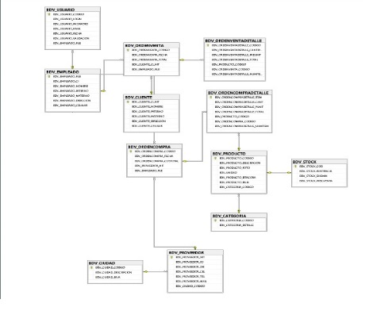
BA SE DE DATOS
DISEÑO DE LA BASE DE DATOS
IMAGEN DEL DISEÑO→

Slide 10
Conclusión.-
Una ves culminando la estructuración y codificación de la BASE DE DATOS Y DEL SISTEMA se llego a los resultados esperados para la empresa “CELL STORE” y asi llegándole a brindar un sistema de base de datos eficiente.

Slide 11

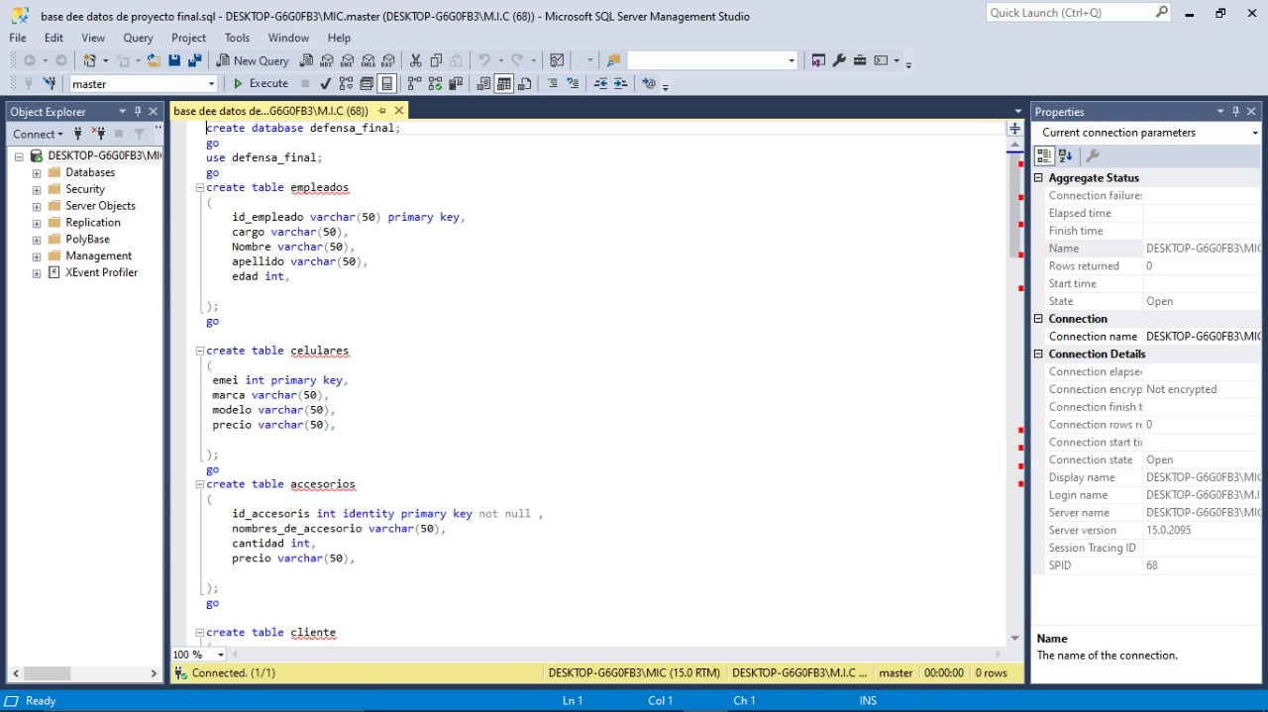

Slide 12
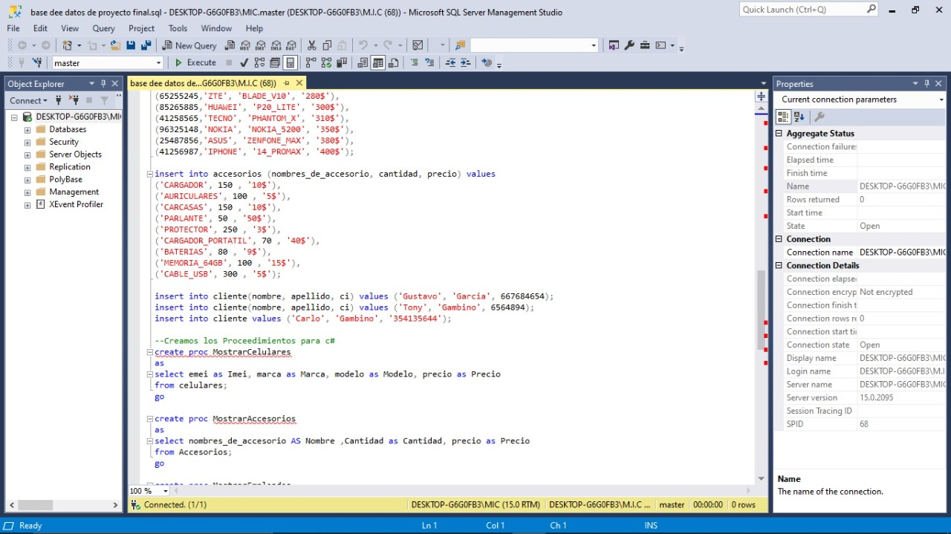

Slide 13
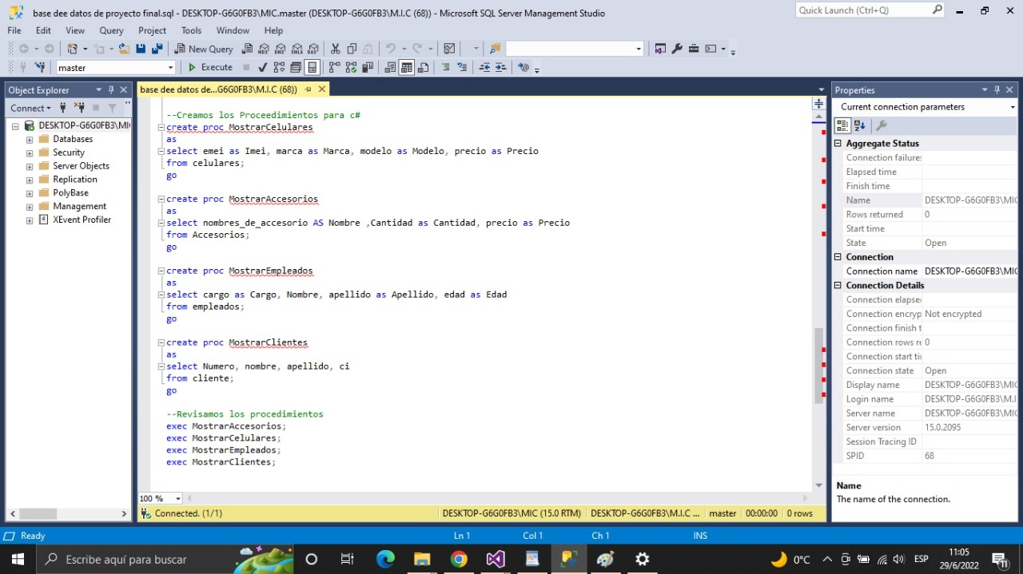

Slide 14
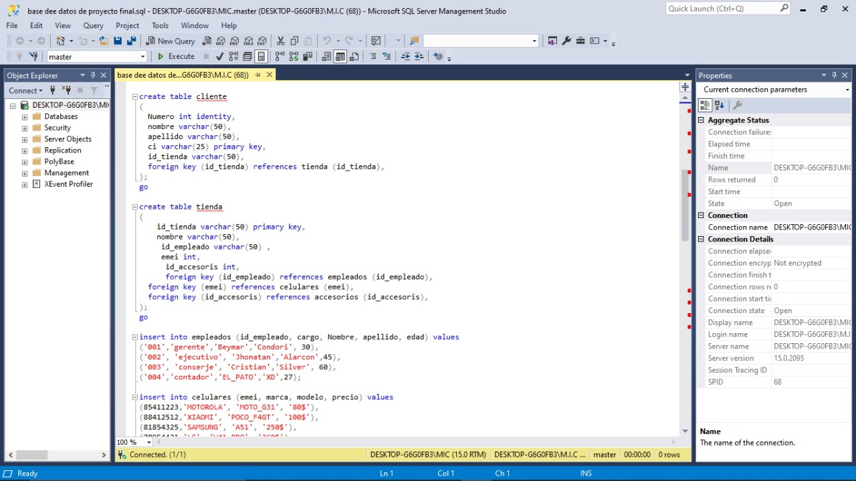

Slide 15
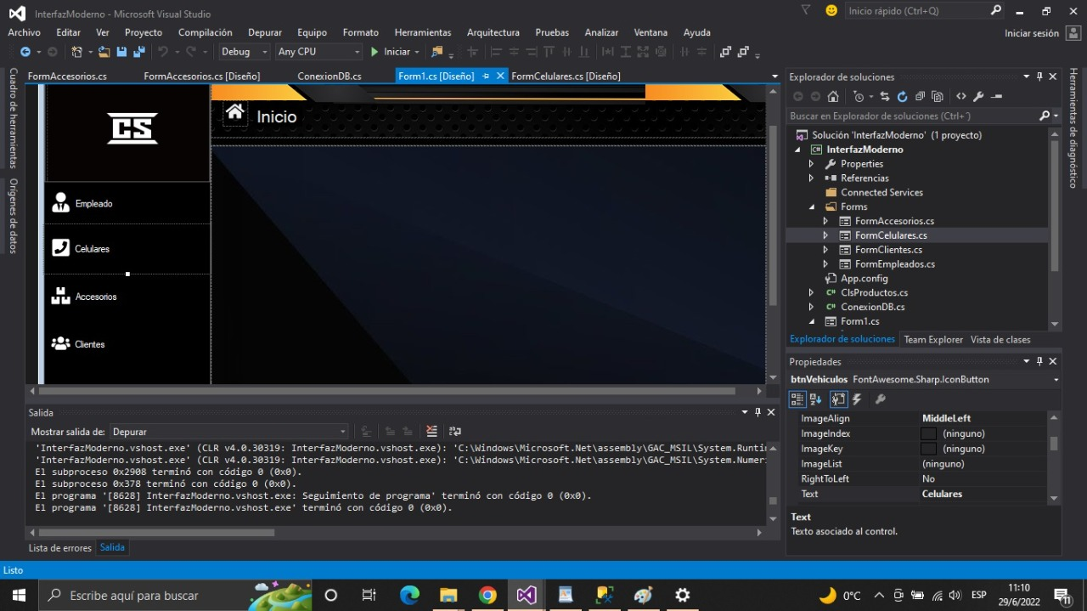

Slide 16
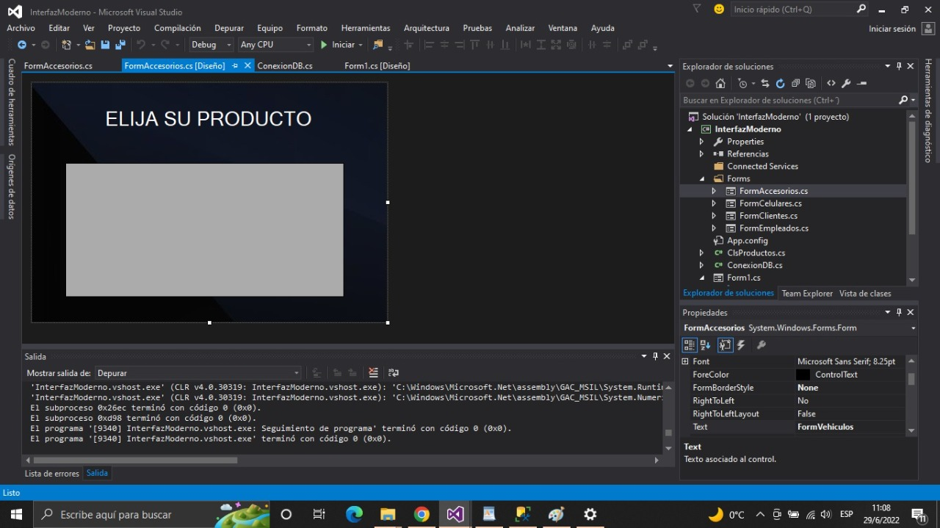

Slide 17
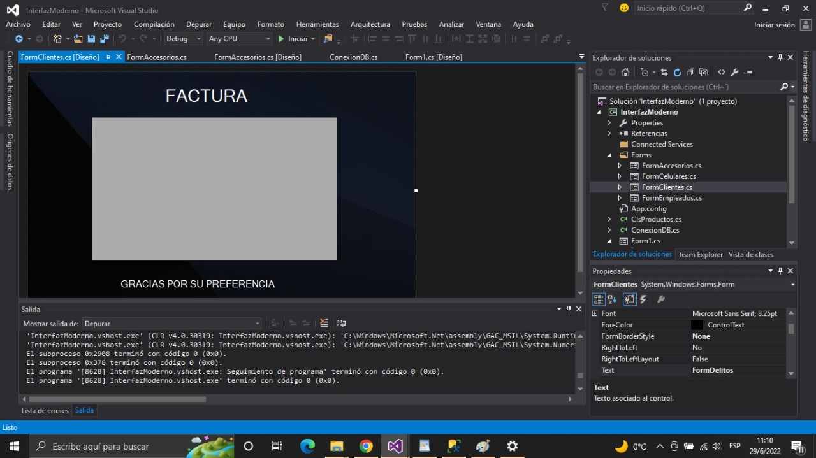

Slide 19
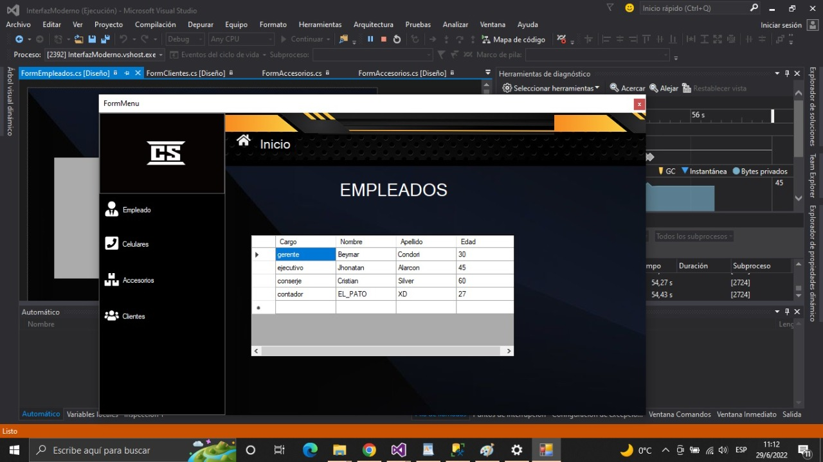

Slide 20
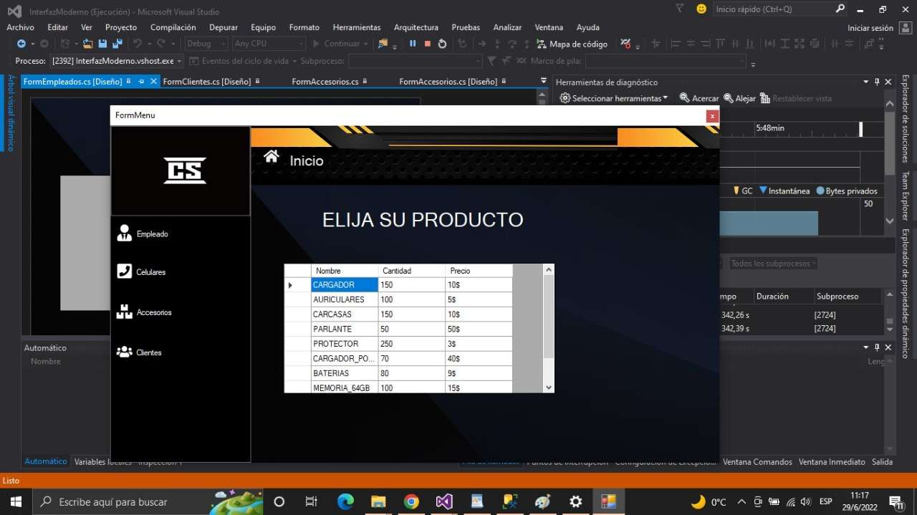

Slide 21
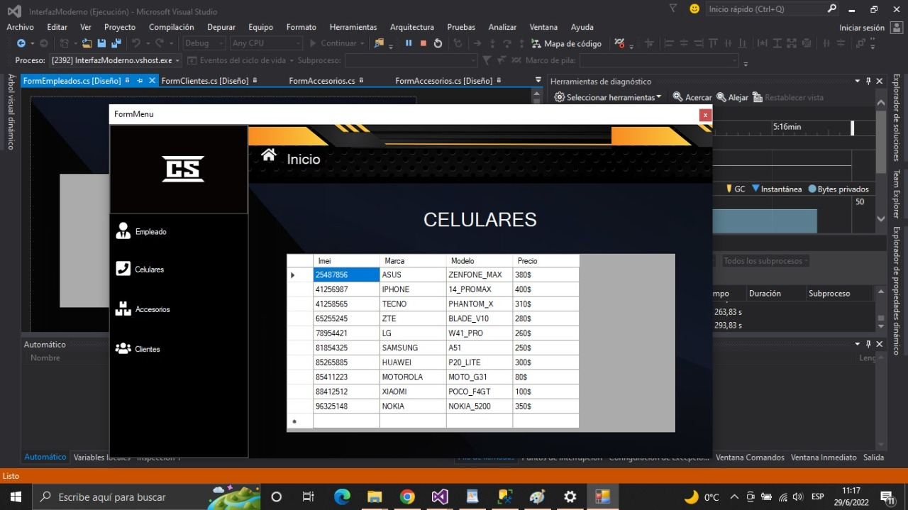

Slide 22
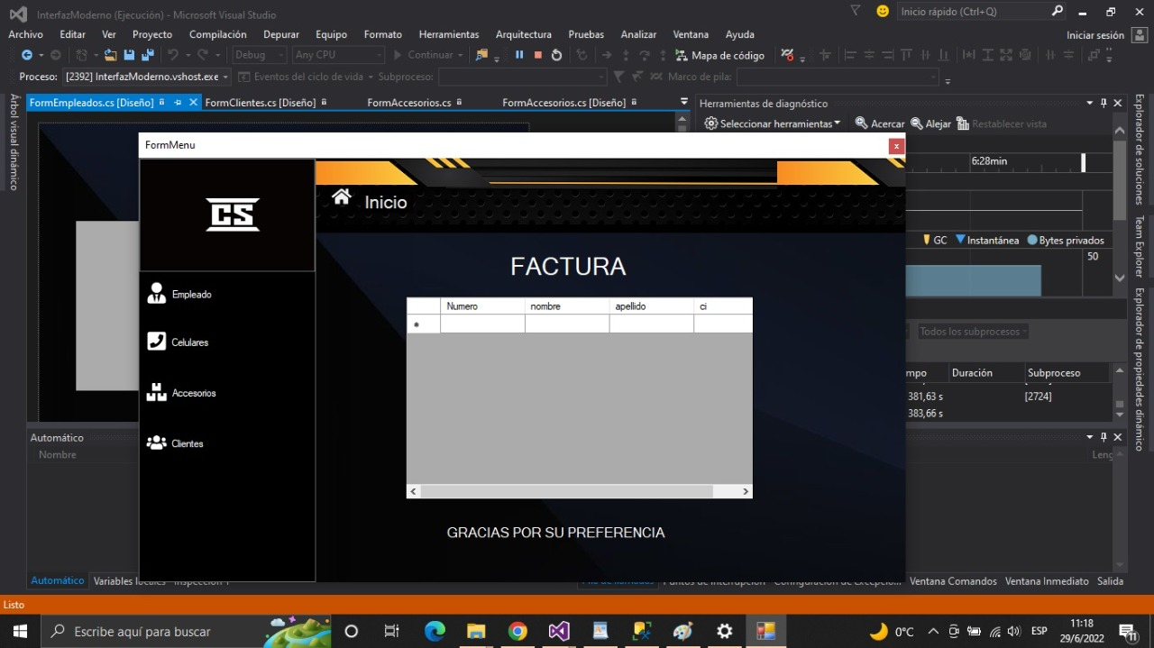

Slide 23

FIN

